Slide 1




Spielend leicht aufs nächste Vertriebs-Level!
Veranstaltung 2026
Mit Qualität und Top-Prozessen zum neuen Highscore.
Mastertextformat bearbeiten

Slide 2


Spielend ans Ziel – mit ALfonds^{young}
Auftakt 2026
Hildegard Upgang, Referentin Fondsrenten
Mastertextformat bearbeiten

Slide 3







Eine frühe Vorsorge zahlt sich aus!
Mastertextformat bearbeiten
Echter Hack: Frühe Vorsorge spart bares Geld!
Beitrag: 50 € mtl.
Summe eingezahlte Beiträge: 15.000 €
275.326,17 €*
0 Jahre
25 Jahre
Altersrente mit
67 Jahren
*Tarif FR10, UBS MSCI World, 6 % angenommene Wertentwicklung. Die Leistungen aus Überschüssen (Überschusssätze 2026) und aus der Fondsanlage können nicht garantiert werden. Sie sind trotz der exakten Darstellung nur als unverbindliches Beispiel anzusehen.
Mastertextformat bearbeiten
Notes:
Bitte beachten: Es gibt dieses Beispiel auch mit 100 € - siehe ab Folie 6

Slide 4



Eine frühe Vorsorge zahlt sich aus!
Mastertextformat bearbeiten
Echter Hack: Frühe Vorsorge spart bares Geld!
Beitrag: 50 € mtl.
Summe eingezahlte Beiträge: 15.000 €
275.326,17 €*
275.330,75 €*
0 Jahre
25 Jahre
Altersrente mit
67 Jahren
*Tarif FR10, UBS MSCI World, 6 % angenommene Wertentwicklung. Die Leistungen aus Überschüssen (Überschusssätze 2026) und aus der Fondsanlage können nicht garantiert werden. Sie sind trotz der exakten Darstellung nur als unverbindliches Beispiel anzusehen.
Mastertextformat bearbeiten

Slide 5
Eine frühe Vorsorge zahlt sich aus!
Mastertextformat bearbeiten
Echter Hack: Frühe Vorsorge spart bares Geld!
Beitrag: 50 € mtl.
Summe eingezahlte Beiträge: 15.000 €
275.326,17 €*
Beitrag: 161,08 € mtl.
Summe eingezahlte
Beiträge: 81.184,32 €
275.330,75 €*
0 Jahre
25 Jahre
Altersrente mit
67 Jahren
*Tarif FR10, UBS MSCI World, 6 % angenommene Wertentwicklung. Die Leistungen aus Überschüssen (Überschusssätze 2026) und aus der Fondsanlage können nicht garantiert werden. Sie sind trotz der exakten Darstellung nur als unverbindliches Beispiel anzusehen.
Mastertextformat bearbeiten

Slide 6
Eine frühe Vorsorge zahlt sich aus!
Mastertextformat bearbeiten
Echter Hack: Frühe Vorsorge spart bares Geld!
Beitrag: 100 € mtl.
Summe eingezahlte Beiträge: 30.000 €
567.912,18 €*
0 Jahre
25 Jahre
Altersrente mit
67 Jahren
*Tarif FR10, UBS MSCI World, 6 % angenommene Wertentwicklung. Die Leistungen aus Überschüssen (Überschusssätze 2026) und aus der Fondsanlage können nicht garantiert werden. Sie sind trotz der exakten Darstellung nur als unverbindliches Beispiel anzusehen.
Mastertextformat bearbeiten
Notes:
Hier nochmal das identische Beispiel mit 100 € monatlichem Beitrag.

Slide 7
Eine frühe Vorsorge zahlt sich aus!
Mastertextformat bearbeiten
Echter Hack: Frühe Vorsorge spart bares Geld!
Beitrag: 100 € mtl.
Summe eingezahlte Beiträge: 30.000 €
567.912,18 €*
567.917,39 €*
0 Jahre
25 Jahre
Altersrente mit
67 Jahren
*Tarif FR10, UBS MSCI World, 6 % angenommene Wertentwicklung. Die Leistungen aus Überschüssen (Überschusssätze 2026) und aus der Fondsanlage können nicht garantiert werden. Sie sind trotz der exakten Darstellung nur als unverbindliches Beispiel anzusehen.
Mastertextformat bearbeiten

Slide 8
Eine frühe Vorsorge zahlt sich aus!
Mastertextformat bearbeiten
Echter Hack: Frühe Vorsorge spart bares Geld!
Beitrag: 100 € mtl.
Summe eingezahlte Beiträge: 30.000 €
567.912,18 €*
Beitrag: 329,79 € mtl.
Summe eingezahlte
Beiträge: 166.214,16 €
567.917,39 €*
0 Jahre
25 Jahre
Altersrente mit
67 Jahren
*Tarif FR10, UBS MSCI World, 6 % angenommene Wertentwicklung. Die Leistungen aus Überschüssen (Überschusssätze 2026) und aus der Fondsanlage können nicht garantiert werden. Sie sind trotz der exakten Darstellung nur als unverbindliches Beispiel anzusehen.
Mastertextformat bearbeiten

Slide 9


Mastertextformat bearbeiten
Früh anfangen lohnt sich – mit dem richtigen Investment!
Kapital in €
    2 Stellschrauben:
    Laufzeit
    Starke ETFs
20 Jahre
60 Jahre
Laufzeit
Tarif FR10, 100 € monatlich, Fonds: ETF UBS MSCI World
Mastertextformat bearbeiten

Slide 10




ALfonds^{young} – damit aus kleinen Schritten große
Sprünge werden.
kindervorsorge

Slide 11









Spielend einfach
Unsere Spielregeln
    Ab Null Monaten
    ALfonds FR10
    ALfonds FR15
    Ab 25 € monatlich
    Fondsauswahl –
    ETFs und Dimensional Fonds

Slide 12







Spielstrategie 1 – „Booster“ für die Vorsorge
Lebenslange
Rente / Kapital
Ablaufmanagement
Ende der Beitragszahlung
(Alter 25)
Geldgeschenk
zum Examen
Noah (VP)
Mutter (VN, zahlt Beiträge)
Noah wird VN
Mastertextformat bearbeiten

Slide 13


Spielstrategie 2 – Highlevel-Vorsorge
Spielstrategie 2 – Highlevel-Vorsorge
Lebenslange
Rente / Kapital
Ablaufmanagement
Fondsauswahl ändern
Teilauszahlung/
Beitragspause 2 Jahre
Sophia (VP)
Vater (VN)
Opa (zahlt Beiträge)
Sophia wird VN +
übernimmt Beitragszahlung
Mastertextformat bearbeiten
Mastertextformat bearbeiten

Slide 14




Unsere „löwenstarke“ Vorsorge für Ihre Kunden
    Früh anfangen: Zinseszinseffekt
    ETFs: günstig und renditestark
    Steuerliche Vorteile nutzen
    Kindergeldfinanziert

Slide 15
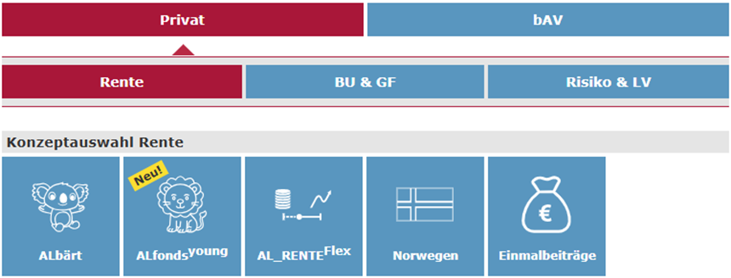


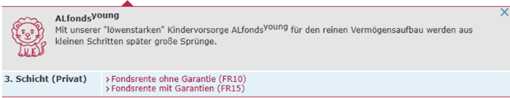
Umsetzung in E@SY WEB
Ab sofort
in E@SY WEB!

Slide 16



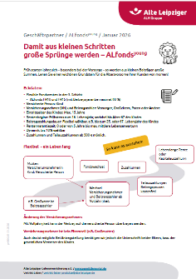

Für raffinierte Spielzüge
Mastertextformat bearbeiten
Film
Mastertextformat bearbeiten

Slide 17


Finanzielle Freiheit und Sicherheit von Anfang an.
Mastertextformat bearbeiten
Notes:
So wird ALfonds^{young} zu einem starken Produkt in Ihrer Beratung – weil es nicht nur um Zahlen geht, sondern um Zukunft, Vertrauen und die Möglichkeit, Kindern etwas wirklich Wertvolles mitzugeben: finanzielle Freiheit und Sicherheit von Anfang an.

